Slide 1
BÀI 4: TIA
Tiết 112

Slide 2
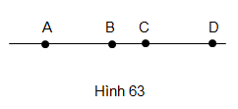
Bài 2: Quan sát Hình 63. Trong các phát biểu sau, phát biểu nào đúng,phát biểu nào sai ?
a) Điểm A thuộc tia BC.
Sai
a) Điểm D thuộc tia BC.
Đúng

Slide 3
Bài 3: Quan sát Hình 63. Trong các phát biểu sau, phát biểu nào đúng, phát biểu nào sai?
a) Hai tia BC và BD trùng nhau.
b) Hai tia DA và CA trùng nhau.
c) Hai tia BA và BD đối nhau.
d) Hai tia BA và CD đối nhau.
Đúng
Sai
Đúng
Sai

Slide 4

Bài 4. Quan sát hình 64:
a) Hãy viết ba tia gốc A và ba tia gốc B.
b) Viết hai tia trùng nhau gốc A và hai tia trùng nhau gốc B.
c) Viết hai tia đối nhau gốc A và hai tia đối nhau gốc B.

Slide 5
Giải:
a) Ba tia gốc A: Ax, AB, Ay
Ba tia gốc B: Bx, BA, By
b) Hai tia trùng nhau gốc A: AB và Ay
Hai tia trùng nhau gốc B: BA và Bx
c) Hai tia đối nhau gốc A: Ax và Ay
Hai tia đối nhau gốc B: BA và By

Slide 6
VẬN DỤNG

Slide 7
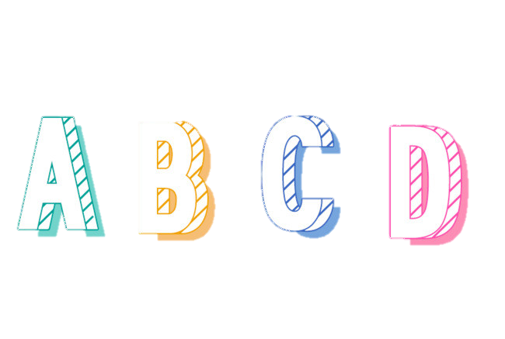
Luyện tập
Trò chơi trắc nghiệm

Slide 8


Câu 1: Cho hai tia đối nhau EM và EN, I là một điểm thuộc tia EM. Trong ba điểm I, E, N điểm nào nằm giữa hai điểm còn lại?
Điểm I
Điểm N
A
B
C
Điểm E
D
Điểm M
Tiếc quá …! Bạn chọn sai rồi !
Tiếc quá …! Bạn chọn sai rồi !
Tiếc quá …! Bạn chọn sai rồi !
Hoan hô . Bạn chọn đúng rồi !

Slide 9
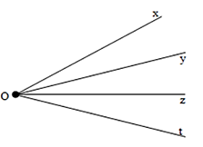
Câu 2: Kể tên các tia trong hình vẽ sau
Ox
B
Ox, Oy, Oz, Ot
A
Ox, Oy, Oz
D
xO, yO, zO, tO
C
Tiếc quá …! Bạn chọn sai rồi !
Tiếc quá …! Bạn chọn sai rồi !
Tiếc quá …! Bạn chọn sai rồi !
Hoan hô . Bạn chọn đúng rồi !

Slide 10

Câu 3: Cho hình vẽ:
Chọn các điểm thuộc tia Bt.
O, M, K
O, B
A
B
B, K
B, M , K
C
D
Tiếc quá …! Bạn chọn sai rồi !
Tiếc quá …! Bạn chọn sai rồi !
Tiếc quá …! Bạn chọn sai rồi !
Hoan hô . Bạn chọn đúng rồi !

Slide 11

Câu 4: Cho hình vẽ
Khẳng định nào sau đây đúng?
A
Tia Mx và tia Mt là hai tia đối nhau
Tia Mx và tia My là hai tia đối nhau
B
Tia My và tia Mt trùng nhau
D
Tia Mx và tia My trùng nhau
C
Tiếc quá …! Bạn chọn sai rồi !
Tiếc quá …! Bạn chọn sai rồi !
Tiếc quá …! Bạn chọn sai rồi !
Hoan hô . Bạn chọn đúng rồi !

Slide 12
HƯỚNG DẪN VỀ NHÀ
- Ôn lại các kiến thức đã học.
- Tự đọc thêm mục CÓ THỂ EM CHƯA BIẾT và tìm thêm những ví dụ liên quan đến hình ảnh của tia trong thực tiễn.
- Hoàn thành các bài tập trong SBT
- Chuẩn bị bài mới “Góc”.

Slide 13
HẸN GẶP LẠI CÁC EM Ở TIẾT HỌC SAU!

